Slide 1
GRÁFICAS DE EVOLUCIÓN DE LA PANDEMIA COVID-19
“FINALIZANDO LA 6ª ONDA EPIDÉMICA”
01.03.2022
1.196.248 nuevos casos y 6.745 fallecidos más durante el último mes en España

Slide 2
Hasta el día 25-04-2020, los casos COVID-19 son pacientes con pruebas PCR (+) o con anticuerpos IgM (+). Desde el día 26-04-2020, los casos COVID-19 son pacientes con PDIA (Pruebas Diagnósticas de Infección Activa para SARS-CoV-2) positivas: RT-PCR o Test rápido de detección de Antígenos COVID-19. A partir de julio, los datos de sábados, domingos y lunes son la media de los 3 días.
Fuente: Enfermedad por el coronavirus (COVID-19). Centro de Coordinación de Alertas y Emergencias Sanitarias. Ministerio de Sanidad.
Notes:
Hasta el día 25-04-2020, los casos COVID-19 confirmados son pacientes con pruebas PCR (+) o con anticuerpos (+). Desde el día 26-04-2020, se refieren solo a pacientes con pruebas PCR (+).
A partir de julio, los datos de sábados, domingos y lunes son la media de los 3 días.

Slide 3
RIESGO EXTREMO
RIESGO ALTO
RIESGO MEDIO
RIESGO BAJO
Hasta el día 25-04-2020, los casos COVID-19 son pacientes con pruebas PCR (+) o con anticuerpos IgM (+). Desde el día 26-04-2020, los casos COVID-19 son pacientes con PDIA (Pruebas Diagnósticas de Infección Activa para SARS-CoV-2) positivas: RT-PCR o Test rápido de detección de Antígenos COVID-19.
Fuente: Enfermedad por el coronavirus (COVID-19). Centro de Coordinación de Alertas y Emergencias Sanitarias. Ministerio de Sanidad.
Notes:
Hasta el día 25-04-2020, los casos COVID-19 confirmados son pacientes con pruebas PCR (+) o con anticuerpos (+). Desde el día 26-04-2020, se refieren solo a pacientes con pruebas PCR (+).
A partir de julio, los datos de sábados, domingos y lunes son la media de los 3 días.

Slide 4
Hasta el día 25-04-2020, los casos COVID-19 son pacientes con pruebas PCR (+) o con anticuerpos IgM (+). Desde el día 26-04-2020, los casos COVID-19 son pacientes con PDIA (Pruebas Diagnósticas de Infección Activa para SARS-CoV-2) positivas: RT-PCR o Test rápido de detección de Antígenos COVID-19.
Fuente: Enfermedad por el coronavirus (COVID-19). Centro de Coordinación de Alertas y Emergencias Sanitarias. Ministerio de Sanidad.
Notes:
Hasta el día 25-04-2020, los casos COVID-19 confirmados son pacientes con pruebas PCR (+) o con anticuerpos (+). Desde el día 26-04-2020, se refieren solo a pacientes con pruebas PCR (+).
A partir de julio, los datos de sábados, domingos y lunes son la media de los 3 días.

Slide 5
NIVELES DE ALERTA SEGÚN EL CONSEJO INTERTERRITORIAL DEL SNS (29.11.2021)
Bajo: La incidencia acumulada (IA) a 14 días debe estar entre 50 y 100 casos / 100.000 habitantes.
Moderado: La IA a 14 días se sitúa entre 100 y 300 casos.
Alto: La IA a 14 días se sitúa entre 300 y 500 casos.
Muy alto: La IA a 14 días es >500 casos. Incidencia acumulada a 14 días (IA): Número total de casos de COVID-19 notificados recientemente por 100.000 habitantes en los últimos 14 días.
NIVELES DE ALERTA SEGÚN EL EUROPEAN CENTRE FOR DISEASE PREVENTION AND CONTROL (ECDC) 2021
Bajo:
Si la IA a 14 días es < 50 y la tasa de positividad de la prueba es < 4%
Si la IA a 14 días es < 75 y la tasa de positividad de la prueba es < 1%
Moderado:
Si la IA a 14 días es < 50 y la tasa de positividad de la prueba es ≥ 4%
Si la IA a 14 días es ≥ 50 y < 75 y la tasa de positividad de la prueba es ≥ 1%
Si la IA a 14 días está entre 75 y < 200 y la tasa de positividad de la prueba es < 4%
Alto:
Si la IA varía entre 75 y 200 y la tasa de positividad de las pruebas ≥ 4%
Si la IA a 14 días está entre 200 y < 500
Muy alto: Si la IA a 14 días es ≥ 500
Tasa de positividad de la prueba: Porcentaje de pruebas positivas entre todas las pruebas de infección por COVID-19 realizadas durante la última semana.
NIVELES DE ALERTA SEGÚN LA CDC 2021
Bajo*: La incidencia acumulada (IA) a 14 días debe estar entre 25 y 50 casos / 100.000 habitantes, y la ocupación de UCI entre un 5 y 10 %.
Moderado*: La IA a 14 días se sitúa entre 50 y 150 casos, y la tasa de ocupación de UCI entre un 10 y 15 %.
Alto*: La tasa de positividad se sitúa entre un 10 y 15 %, la IA a 14 días entre 150 y 250 casos y la ocupación de camas convencionales entre el 10 y 15 %.
Muy alto: Se considera que la situación está descontrolada, con una IA a 14 días > 250 casos, una tasa de positividad > 15 %, una ocupación de camas > 15 % y una ocupación de UCI > 25 %.
* Al menos dos indicadores epidemiológicos y uno de utilización de los servicios sanitarios están en cada nivel respectivo.

Slide 6
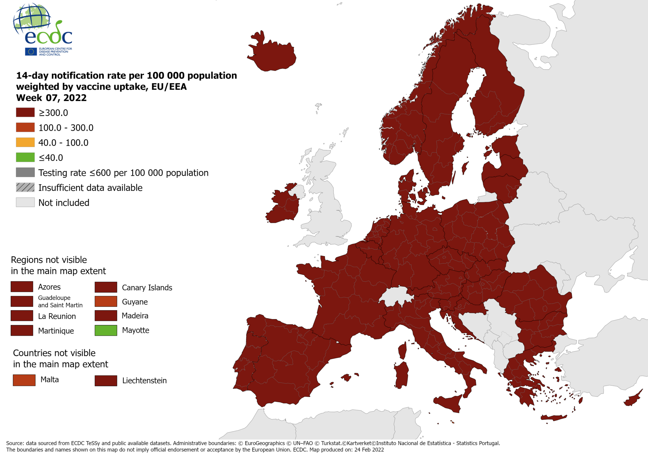
https://www.ecdc.europa.eu/en
Incidencia acumulada a 14 días 24.02.2022
Incidencia acumulada a 14 días 27.01.2022

Slide 7
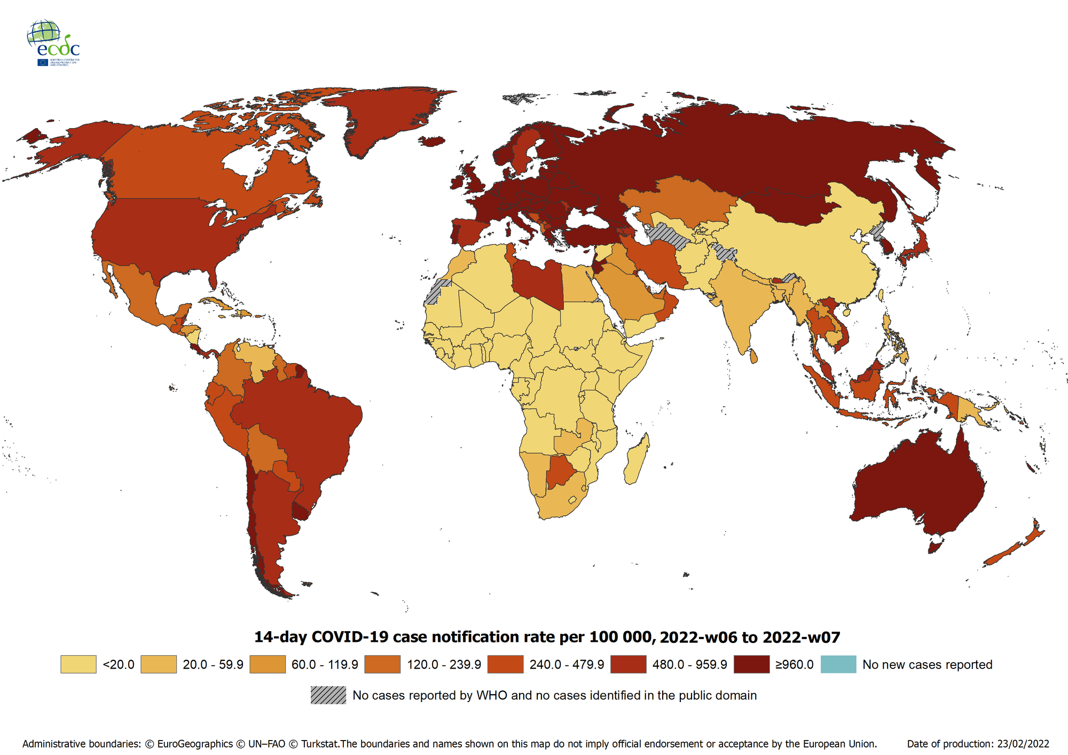
INCIDENCIA ACUMULADA 14 días
23.02.2022
https://www.ecdc.europa.eu/en/geographical-distribution-2019-ncov-cases

Slide 8
Hasta el día 25-04-2020, los casos COVID-19 son pacientes con pruebas PCR (+) o con anticuerpos IgM (+). Desde el día 26-04-2020, los casos COVID-19 son pacientes con PDIA (Pruebas Diagnósticas de Infección Activa para SARS-CoV-2) positivas: RT-PCR o Test rápido de detección de Antígenos COVID-19.
Fuente: Enfermedad por el coronavirus (COVID-19). Centro de Coordinación de Alertas y Emergencias Sanitarias. Ministerio de Sanidad.
Notes:
Hasta el día 25-04-2020, los casos COVID-19 confirmados son pacientes con pruebas PCR (+) o con anticuerpos (+). Desde el día 26-04-2020, se refieren solo a pacientes con pruebas PCR (+).
A partir de julio, los datos de sábados, domingos y lunes son la media de los 3 días.

Slide 9
Fuente: Enfermedad por el coronavirus (COVID-19). Centro de Coordinación de Alertas y Emergencias Sanitarias. Ministerio de Sanidad.

Slide 10
Hasta el día 25-04-2020, los casos COVID-19 son pacientes con pruebas PCR (+) o con anticuerpos IgM (+). Desde el día 26-04-2020, los casos COVID-19 son pacientes con PDIA (Pruebas Diagnósticas de Infección Activa para SARS-CoV-2) positivas: RT-PCR o Test rápido de detección de Antígenos COVID-19.
Fuente: Enfermedad por el coronavirus (COVID-19). Centro de Coordinación de Alertas y Emergencias Sanitarias. Ministerio de Sanidad.

Slide 11
Fuente: OMS: https://covid19.who.int/.

Slide 12
Fuente: OMS: https://covid19.who.int/.

Slide 13
Hasta el día 25-04-2020, los casos COVID-19 son pacientes con pruebas PCR (+) o con anticuerpos IgM (+). Desde el día 26-04-2020, los casos COVID-19 son pacientes con PDIA (Pruebas Diagnósticas de Infección Activa para SARS-CoV-2) positivas: RT-PCR o Test rápido de detección de Antígenos COVID-19.
Fuente: Enfermedad por el coronavirus (COVID-19). Centro de Coordinación de Alertas y Emergencias Sanitarias. Ministerio de Sanidad.

Slide 14
Fuente: OMS: https://covid19.who.int/.

Slide 15
6.745 fallecidos más durante el último mes
Fuente: Enfermedad por el coronavirus (COVID-19). Centro de Coordinación de Alertas y Emergencias Sanitarias. Ministerio de Sanidad.

Slide 16
Total Fallecidos: 99.883 2,10 %0
6.745 fallecidos más durante el último mes
Fuente: Enfermedad por el coronavirus (COVID-19). Centro de Coordinación de Alertas y Emergencias Sanitarias. Ministerio de Sanidad.

Slide 17
Fuente: Enfermedad por el coronavirus (COVID-19). Centro de Coordinación de Alertas y Emergencias Sanitarias. Ministerio de Sanidad.

Slide 18
Fuente: OMS: https://covid19.who.int/.

Slide 19
Hasta el día 25-04-2020, los casos COVID-19 son pacientes con pruebas PCR (+) o con anticuerpos IgM (+). Desde el día 26-04-2020, los casos COVID-19 son pacientes con PDIA (Pruebas Diagnósticas de Infección Activa para SARS-CoV-2) positivas: RT-PCR o Test rápido de detección de Antígenos COVID-19.
Fuente: Enfermedad por el coronavirus (COVID-19). Centro de Coordinación de Alertas y Emergencias Sanitarias. Ministerio de Sanidad.

Slide 20
Fuente: OMS: https://covid19.who.int/.

